Slide 1
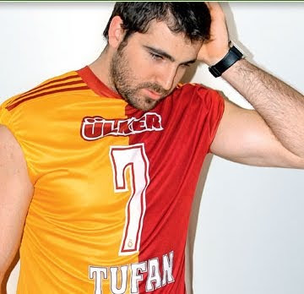
ÖRNEK OLAY 3- CEMAL NALGA Olayı

Slide 2
17 Ekim 2009 tarihinde İstanbul Abdi İpekçi Spor Salonunda, Galatasaray Cafe Crown - Oyak Renault takımlarının arasında oynanan BEKO Basketbol Ligi Müsabakasında; Galatasaray Cafe Crown Sporcusu Cemal Nalga’nın yer almasına Oyak Renault Spor Kulübü tarafından itiraz edilmiştir.
“Hazırlık maçındaki” fiili sebebiyle Cemal Nalga’nın aldığı 5 maçlık men cezasının, takımının sonraki tarihte oynadığı “beş hazırlık maçında” bu oyuncunun yer almaması suretiyle infaz edilmiş sayılıp sayılmayacağı meselesi itirazın konusunu oluşturmaktadır.
Oyak Renault Spor Kulübü hazırlık maçında alınan men cezasının sadece resmi maçlarda infaz edilebileceği bu çerçevede kendileriyle yapılan maçta bu oyuncunun yer almasının kurallara aykırı düştüğü görüşündedir.

Slide 3
15-17 Eylül 2009 tarihlerinde düzenlenen İstanbul Cup Uluslararası Basketbol Turnuvasında Galatasaray Cafe Crown takımı sırasıyla (15.09.2009) Zalgiris Kaunas, (16.09.2009) Cibona Zagreb ve (17.09.2009) Erdemir ile oynamıştır. 16.09.2009 tarihinde oynanan Galatasaray Cafe Crown – Cibona Zagreb müsabakasında Sporcu Cemal Nalga diskalifiye edilmiştir ve bir gün sonra oynanan Erdemir – Galatasaray Cafe Crown Müsabakasında diskalifiye kararını takip eden müsabaka olduğundan takımında yer almamıştır.

Slide 4
24 Eylül 2009 tarihinde Deutsche Bank Skyliner - Galatasaray Cafe Crown, 26 Eylül 2009 tarihinde EnBW Ludwigsburg - Galatasaray Cafe Crown, 28 Eylül 2009 tarihinde Galatasaray Cafe Crown - İstanbul Bş.Bld., 29 Eylül 2009 tarihinde Galatasaray Cafe Crown - Yeşilyurt, müsabakalarında adı gecen sporcu oynamamış, böylece (5) maçlık cezasını tamamlamıştır.

Slide 5
Açıklamaya göre Cemal Nalga bu maçlarda oynamayarak cezasını tamamladı. Ancak EnBW Ludwigsburg ve Deutsche Bank Skyliner maçındaki fotoğrafları ortaya çıkan Cemal Nalga iki hazırlık maçında da oynadı.
Nalga, takımın bir başka sporcusu Tufan Ersöz'ün 7 numaralı formasıyla sahaya çıktı ve olay bununla da kalmadı.
Maçın istatistik kağıdında ve haberinde Cemal Nalga, Tufan Ersöz adıyla yer aldı. Bir başka deyişle Cemal Nalga, sahada Tufan Ersöz gibi oynadı ve sayı yaptı.

Slide 7
Olay üzerine GS yönetiminin açıklamaları:
«Galatasaray Spor Kulübü Erkek basketbol şubesinde yurtdışındaki hazırlık maçlarında maalesef spor ahlakı ve Galatasaraylılık Ruhu’yla taban tabana zıt bir olay meydana gelmiş, bir Galatasaray basketbolcusu başka bir kimlikle sahaya sürülmüş ve oynatılmıştır.
Kulüpte çalışan bazı profesyonellerin isteği ve izniyle gerçekleştiğini yeni öğrendiğimiz bu olay Galatasaray Spor Kulübü, Galatasaray Camiası ve bütün Galatasaraylılar adına büyük bir utançtır.
Bizlere bu utancı yaşatanlar adına Galatasaray Spor Kulübü olarak tüm spor kamuoyundan ve Türkiye’den özür diliyoruz».

Slide 8
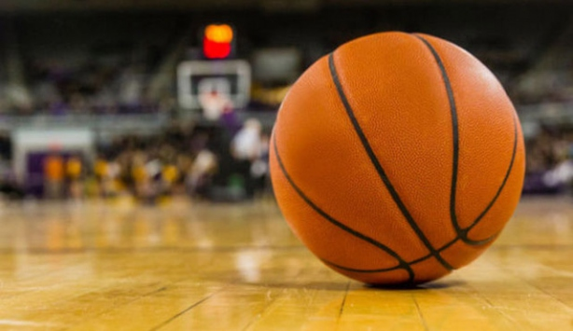
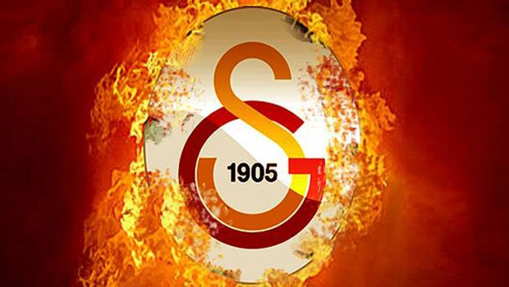
«Tüm camiamızı büyük bir üzüntüye boğan bu olaya neden olan ve Galatasaraylılık’tan nasibini alamamış sorumlu tüm idari ve teknik kadronun kulübümüzle ilişkisi hemen kesilmiştir.
Saygılarımızla, Galatasaray Spor Kulübü Yönetim Kurulu»

Slide 9
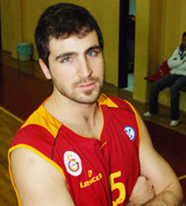
Olay sonrası verilen cezalar:
Başkan yardımcısı İmran Işıldar Galatasaray Café Crown'ın, cezalı Cemal Nalga'nın oynadığı tüm resmi maçlarda hükmen mağlup ilan edildiğini açıkladı.
Sarı-kırmızılılar Teknosa Türkiye Kupası'nda oynadığı üç maç ve Beko Basketbol Ligi'nin ilk beş maçında 20-0 mağlup sayıldı.
Buna göre Galatasaray, Teknosa Türkiye Kupası'ndan elenirken, yerine aynı grubun üçüncü sırasındaki Mersin Büyükşehir Belediyesi sekizli finale kaldı.

Slide 10
TBF Disiplin Kurulu, ayrıca Galatasaray'a ileride oynacağı maçlar için -5 puan cezası verdi.
Cemal Nalga'nın oynamadığı Efes Pilsen maçında aldığı bir puan da hesaplanırsa, bu karardan sonra Galatasaray Café Crown'ın ligde -4 puanı kaldı.

Slide 11
Ayrıca 8 kişiye ceza verildi:
1-İstifa eden Galatasaray Basketbol Şube Sorumlusu Yiğit Şardan, 6 ay men ve 10 bin TL; 2-Takım arkadaşının formasını giyen Cemal Nalga, 2 yıl men ve 10 bin TL; 3-Cemal'in formasını giydiği Tufan Ersöz, 4 ay men ve 5 bin TL; 4-Görevden alınan Galatasaray Antrenörü Okan Çevik, 3 yıl men ve 10 bin TL;
5-Görevden alınan Galatasaray Yardımcı Antrenörü Cengiz Karadağ, 1 yıl men ve 5 bin TL;
6-Görevden alınan Galatasaray İdari Menajeri Mert Uyguç, 2 yıl, 10 bin TL; 7-Görevden alınan Galatasaray Teknik Danışmanı Koray Mincinozlu, 2 yıl ve 5 bin TL; 8-Hâlen Galatasaray Genel Menajeri olan Ali Türsan, 6 ay men ve 5 bin TL ceza aldı.

Slide 12
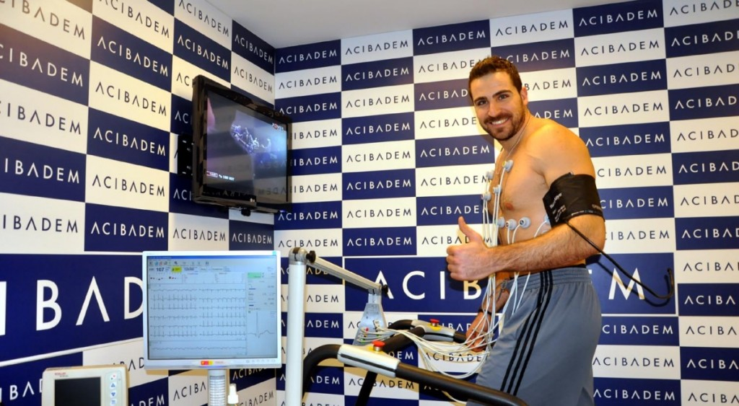
Verilen ceza sonrasi Beşiktaş’a transfer olan Cemal Nalga’nın açıklamaları:
"3 sene önce Cibona Zagreb forması giyen Gordon ile olan tartışmamdan sonra bir ceza almıştım. Bunun üzerine Almanya'da bir turnuvaya katıldık ve aslında o dönemde aldığım ceza bitmişti ve ilk maçımda oyun içinde hücum yaparken rakip oyuncu bana çarptı ve sert bir şekilde yere düştü. Bunun üzerine hakem önce kasti faul sonra diskalifiye verdi. Ben soyunma odasına giderken o teknik heyetin bakışları açıkçası beni tedirgin etmişti ve bende 'Kesin takımdan kovuldum' duygusunu uyandırdı.

Slide 13
«O dönemde takımdaki uzun oyuncularda eksiklik vardı ve bir sonraki maçta takımda sadece 2 uzun oyuncu yer alıyordu. Maçtan önce menajerimiz, soyunma odasına gelip, 'Cemal bugün Tufan'ın formasıyla sahaya çıkacaksın. Teknik heyetin kararı bu yönde' dedi. Soyunma odasında benim ve arkadaşlarımın tepkisi oldu hatta ben 'Nasıl giyerim Tufan'ın formasını yanlış olur' dedim. Bunun üzerine, Almanya Federasyonuyla ters düşmek olmaz şimdi. Uzun oyuncu sıkıntısı var, maçta aşırı bir fark olmasın, biz ayarladık her şeyi sıkıntı yok dedi.»

Slide 14
«Aslında birazda konuşmalarında 'eğer dediklerimizi yapmazsan seni takımdan kovacağız' havası vardı. Ben de bunun üzerine antrenörümün ve menajerimin dediklerini uyguladım ve Tufan'ın formasıyla sahaya çıktım. Sonuçta Tufan'ın formasını verin ben sahaya çıkacağım diye ben kimseye ısrar etmedim ve bunun yanlış olduğunu söyledim. Ama daha sonra olaylar büyüdü ve tek suçlu ben oldum. Kimse beni korumadı ve olanları anlatmadı. Ben genç yaşta takımdaki teknik heyetin dediklerini uyguladım. Yanlış bir şeydi ama mecbur bırakıldım ve suçlu ben oldum. Taraftarımızın bunları bilmesini isterim.»

Slide 15
Sorular:
1- Cemal Nalga’nın yerinde olsanız bu teklif karşısında ne yapardınız?
2- Diğer sporcular ve teknik heyetin geri kalanı tarafından dillendirilmeyen bu olayda sessiz kalan tarafta fiili uygulayanlar gibi suçlu mudur?
3- Verilen cezalar yeterli midir?
4- Galatasaray Spor Kulüp yönetimin bu olayda suçu var mıdır?
5- Cemal Nalga’nın yıllar sonra açıklama yapmasını doğru buluyor musunuz?

